Slide 1
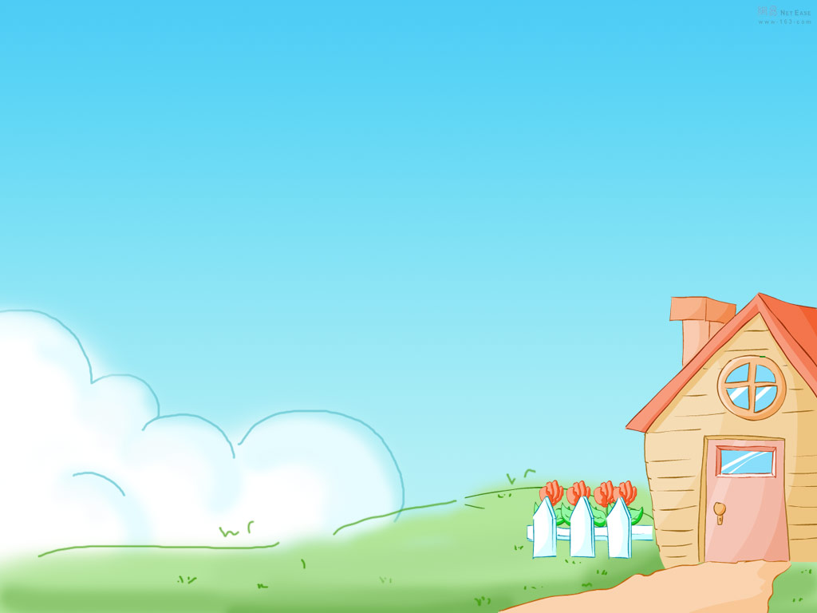
猜谜语：
小小建筑师，
合力做房子。
何时最忙碌，
待那花开时。

Slide 2
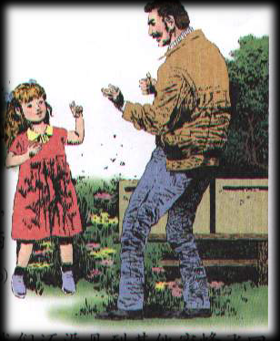

14 蜜蜂

Slide 3
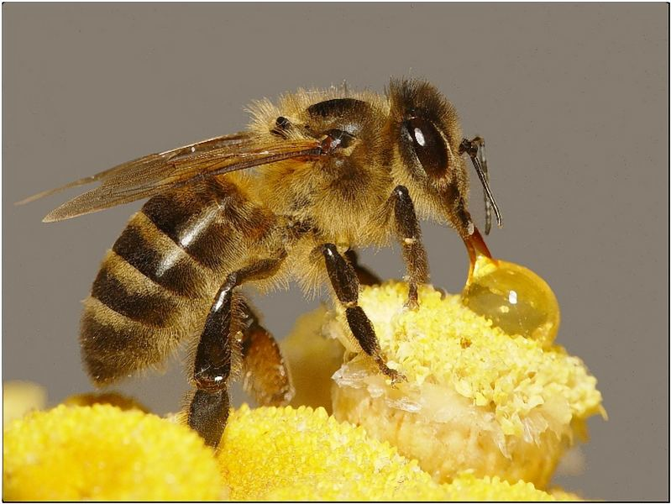
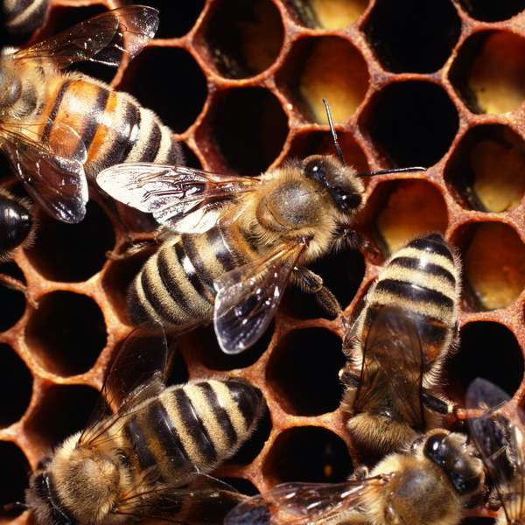
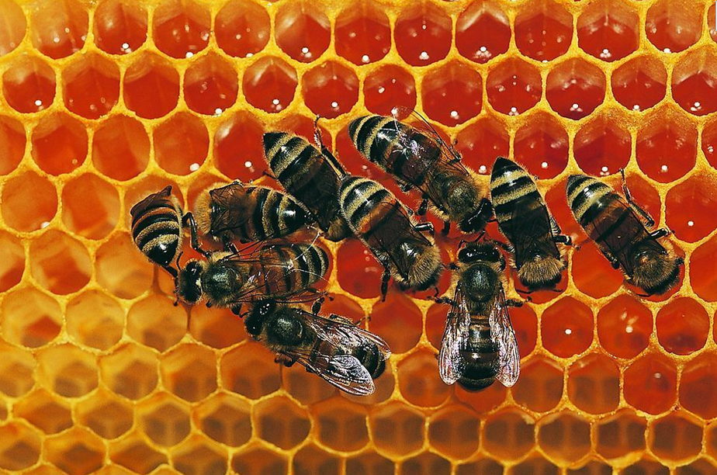
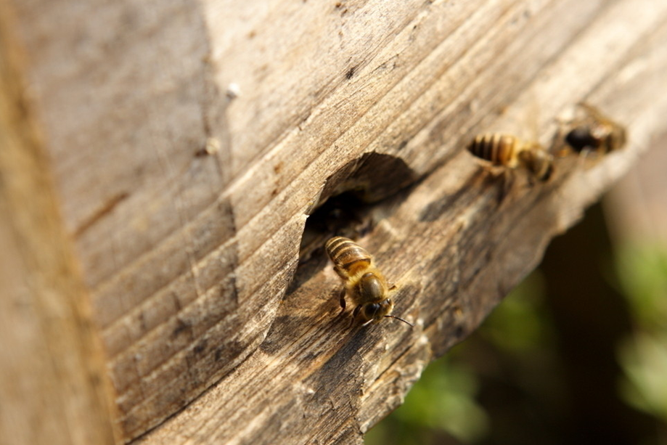

Slide 4
亨利·法布尔(1823—1915)法国著名科学家、科普作家,是第一位在自然环境中研究昆虫的科学家，他穷尽毕生之力深入昆虫世界，在自然环境中对昆虫进行观察与实验，真实地记录下昆虫的本能与习性，写成《昆虫记》这部昆虫学巨著。在其朴素的笔下，一部严肃的学术著作如优美的散文，人们不仅能从中获得知识和思想，阅读本身就是一次独特的审美过程。
《昆虫记》共十册，每册包含若干章，每章详细、深刻地描绘一种或几种昆虫的生活：蜘蛛、蜜蜂、螳螂、蝎子、蝉、甲虫、蟋蟀等等。《昆虫记》不仅充满着对生命的敬畏之情，更蕴含着探求真相、追求真理的精神。这就是法布尔精神。如果没有这种精神，就没有《昆虫记》，人类的精神之树将少掉一颗智慧之果。《昆虫记》第一册于1879年问世。1910年，当《昆虫记》第十册问世时，法布尔已经86岁了。

Slide 5
阅读要求
1.读准字音，读顺句子，读通 课文，并给每个自然段标上序号。
2.想一想课文讲了一件什么事情？

Slide 6
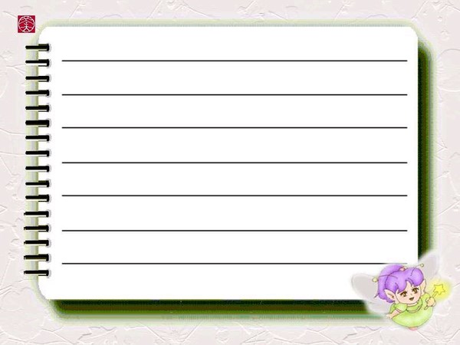

我会认:
shì
yàn
zhèng
zǔ
cè
试 验 证 阻 测
kuò
wù
tú
mò
chāo
括 误 途 陌 超

Slide 7

我会写:
论 | 试 | 验 | 袋
证 | 概 | 减 | 阻
测 | 括 | 确 | 误
途 | 超

Slide 8
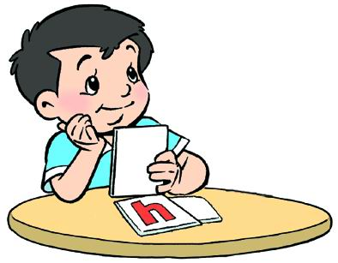
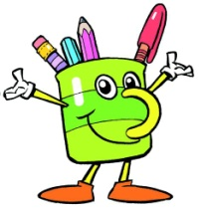
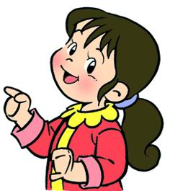
lùn
字型解释
论
部首:言
结构:左右
笔画:6
讨论 理论

Slide 9
shì
字型解释
试
部首:言
结构:左右
笔画:8
考试 试题

Slide 10
yàn
字型解释
验
部首:马
结构:左右
笔画:10
考验 验证

Slide 11
zhèng
字型解释
证
部首:言
结构:左右
笔画:7
验证 证书

Slide 12
gài
字型解释
概
部首:木
结构:左中右
笔画: 13
大概 概括

Slide 13
jiǎn
字型解释
减
部首:两点水
结构:左右
笔画: 11
减法

Slide 14
zŭ
字型解释
阻
部首:左耳刀
结构:左右
笔画: 7
阻止 阻挡

Slide 15
cè
字型解释
测
部首:三点水
结构:左中右
笔画: 9
测验 预测

Slide 16
kuò
字型解释
括
部首:提手旁
结构:左右
笔画: 9
括号 概括

Slide 17
què
字型解释
确
部首:石
结构:左右
笔画: 12
准确 确定

Slide 18
wù
字型解释
误
部首:言
结构:左右
笔画: 9
误会

Slide 19
tú
字型解释
途
部首:走之底
结构:半包围
笔画: 10
用途

Slide 20
chāo
字型解释
超
部首:走
结构:半包围
笔画: 12
超级

Slide 21
多音字：
mēn
(闷热)
1.闷
mèn
(闷闷不乐)
jǐ
(几个)
2.几
jī
(几乎)
jǐn
(尽管)
3.尽
jìn
(尽力)

Slide 22
我会认读：
无论 试验 纸袋 证实
飞散 几乎 大概 减少
阻力 遥远 推测 包括
检查 迷失 本能 沿途 超常 记忆力 准确无误
确确实实

Slide 23
我会认写
讨论 议论 试验 考试 验收 测验
口袋 袋子 论证 证实 大概 概括
减少 增减 阻力 阻挡 测试 测量
包括 括号 确定 确实 错误 误事
旅途 中途 超过 超车 超出 超重

Slide 24

自由读课文思考问题：
1、这篇课文讲了一件什么事?
讲了法国生物学家法布尔所做的一个试验，证实蜜蜂是否有辨认方向的能力的事。
2、为了验证蜜蜂有没有辨别方向的能力，作者是怎么做的，结论又是怎样的?
法布尔在自家花园蜂窝捉了20只蜜蜂，在背上做记号，让小女儿守在蜂窝旁，自己走出两里多路，放飞蜜蜂。结果第二天有17只蜜蜂没有迷失方向，准确无误地回到了家。尽管它们逆风而飞，沿途都是一些陌生景物，但它们确确实实飞回来了。

Slide 25
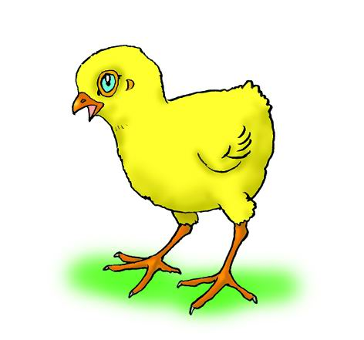
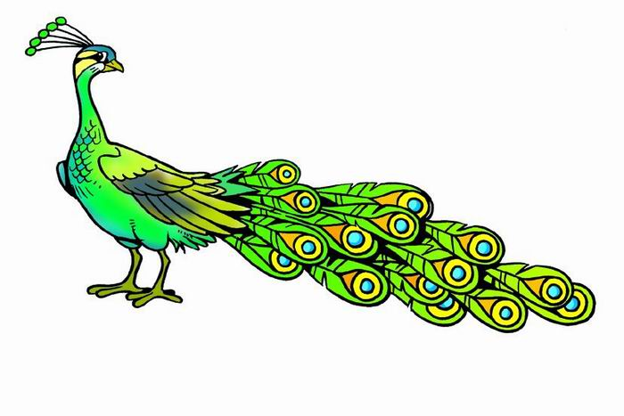
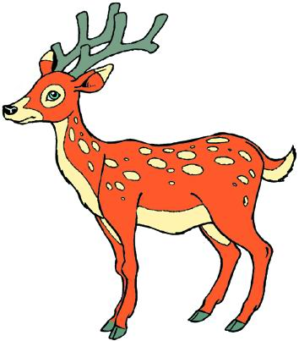
细读感悟
细读感悟
细读感悟
①学习第一自然段。
a．读一读。谁愿意把第一自然段读给大家听听。
b．想一想。知道“我”想做个什么试验吗？
c．说一说。假如是你，你想怎样做这个试验？（可板书“试验”两字）
②学习第二自然段。
a．读一读。下面我们来仔细研究一下作者是怎样试验的，请读第二自然段。
b．画一画。画出能表示作者试验做法的词语或句子。
c．写一写。请若干学生把画出的语句写到黑板上。
d．议一议。
返回

Slide 26
为什么“我”会有这样的推测呢？

Slide 27
试验结果怎样？

Slide 28
一、“我”从试验里得出了什么结论
蜜蜂靠的不是（超常的记忆力 ），而是一种我无法解释的（本能 ）。
二、想一想：大自然的生物还有哪些超常的能力和与生俱来的本领？

Slide 29
你知道它们是靠什么来判断方向吗？
1.蜜蜂——
2.蚂蚁——
3.鸽子——
4.狗——
太阳，通过舞蹈来告诉其他蜜蜂如何到达它发现的花源。
太阳和蓝天上反射下来的光以及气味来辨别方向。
是根据地球磁场变化，鸽子具有感知地球磁场的器官，它的记忆力和视力都非常好，它也可以通过星星和太阳来辨别方向
根据嗅觉，可以辨别方向和主人。

Slide 30


课后作业:
1、看拼音，写词语。
shìyàn tuī cè zhèng míng chāo cháng
( ) ( ) ( ) ( )
2、选择正确的字打上“V”
⑴听说蜜蜂无（论 伦）飞到哪里，都可以飞回原处。
⑵老师领我们做了个（试 诫）验。
⑶天阴沉沉的，大（溉 概）是要下雨吧！
3、用下列词语造句
无论……总是……——————————————————
不是……而是……——————————————————

